Slide 1





K-Digital Training
한컴 아카데미
생성형 AI 기반 쇼핑몰(쿠팡)
상담챗봇 및 답글생성 개발
Creator – 송호성
Mentor – 김민수 강사님

Slide 2









K-Digital Training
목 차
01
프로젝트 개요
02
프로젝트 수행 절차 및 방법
03
프로젝트 수행 경과 – 자동응답 챗봇
04
프로젝트 수행 경과 – 고민상담 챗봇
05
자체 평가 의견

Slide 3

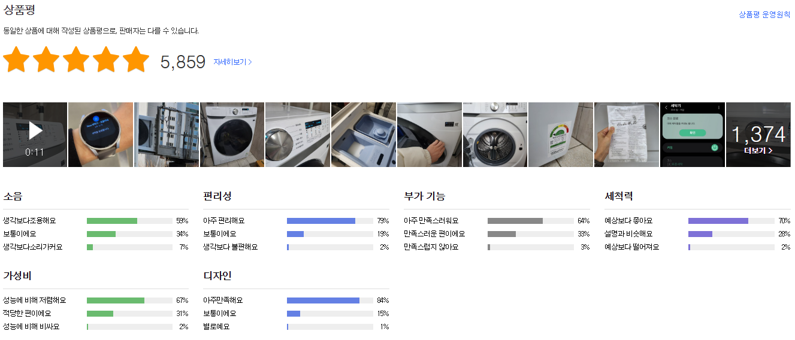



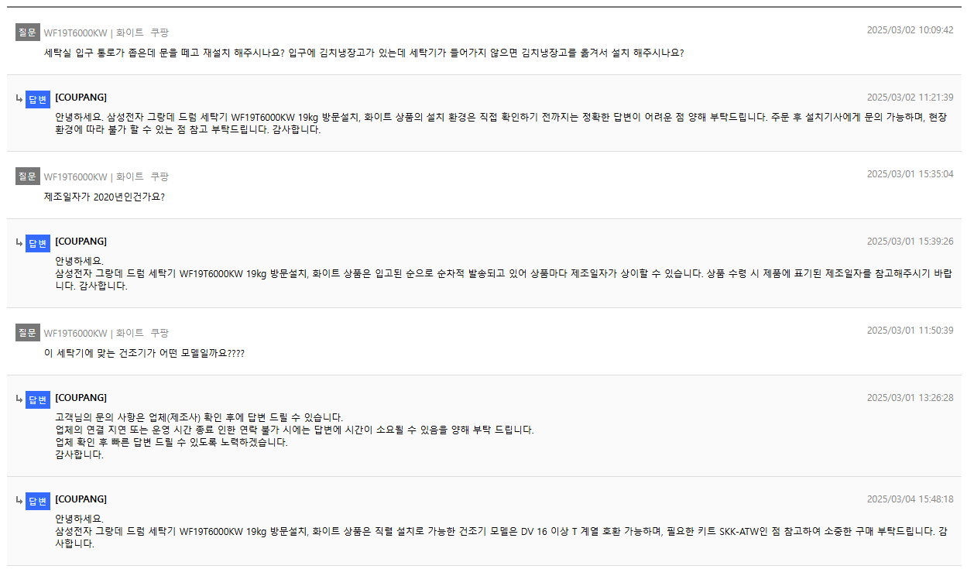






01
K-Digital Training
프로젝트 개요 – 주제 선정 이유
현재 판매자는 리뷰 및 상품 문의에 직접 답변해야 하며 노동력 소모가 큼
AI를 활용해 자동 응대 시스템을 도입하여 판매자의 편의성 개선
상담을 통한 구매자의 Needs, Wants, Demands를 분석해 제품 추천을 해주는 챗봇 구현
빠르고 정확한 응대 + 맞춤형 추천 → 구매 전환율 증가 & 고객 만족도 향상
Notes:
쿠팡같은 쇼핑몰은 현재 수많은 사람들이 사용 중이며 그중 판매자는 본인의 제품에 대해 더 좋은 평점을 받기 위해 상품 리뷰, 상품문의 같은 구매자들의 요구에 성실하게 답하여야 한다. 지금은 직원이 하나하나 답변을 작성하고 있어 노동력이 요구 되는것을 AI를 통해 자동 답변이 가능하도록 함으로서 판매자의 편의성을 개선하고자 한다.
또한 모델이 각 상품의 상세설명을 학습하고 구매자들의 'Needs, Wants, Demands'를 파악해 챗봇 형태 상담을 통한 제품을 추천하는 AI를 구현하고자 한다.

Slide 4
01
K-Digital Training
프로젝트 개요 - 목표
1. AI 모델이 크롤링한 상품 설명을 참조하여 상품 리뷰, 상품 문의에 대해 자동으로 자연스럽고, 질문에 대한 정확한 답변을 하도록 설계한다.
2. 학습한 정보들을 토대로 소비자들과 상담하여 LLM을 기반으로 고민, 특징에 대한 적절한 상품을 추천해주는 챗봇을 구현한다.
3. 위 기능이 실현되는 것을 확인할 수 있도록 웹페이지를 구현한다.
Notes:
1. AI 모델이 크롤링한 상품 설명을 참조하여 상품리뷰, 상품문의에 대해 자동으로 자연스럽고, 질문에 대한 정확한 답변을 하도록 설계한다.
2. 학습한 정보들을 토대로 소비자들과 상담하여 LLM을 기반으로 고민, 특징에 대한 적절한 상품을 추천해주는 챗봇을 구현한다.
3. 위 기능이 실현되는 것을 확인할 수 있도록 웹페이지를 구현한다. 구매자가 쇼핑몰의 재품에 대한 상담을 할수있는 채팅박스와 재품문의를 받았을 경우(가정) 자동으로 답변해주는 예시를 보여줄 수 있도록.

Slide 5
01
K-Digital Training
프로젝트 개요 - 내용
1. 구매자 문의에 대해 CS 답변 제공 (배송, 결제, 제품 소개, 이벤트 등)
기계적인 답변이 아닌 고객을 응대하는 판매자 같이 자연스럽게 대답
예시) Q: 카메라가 달려있나요?
A: 네, 제품 상단에 부착되어 있습니다.
Q: 반품하고 싶어요.
A: 반품신청을 하시면 반품절차가 진행됩니다. 그러나 단순변심의 경우 ...
Q: 배송이 왜 이렇게 늦나요?
A: 현재 제품 수요량이 과포화 상태로 ... 배송이 늦어진 점 죄송합니다.
2. 소비자가 원하는 것이 무엇인지 챗봇 형태의 상담을 통해 제품 추천
단순 필터에 따른 제품 나열이 아닌 상담형식으로 소비자의 고민, 특징 등을 통해 제품 추천
예시) Q: 난 고등학생인데 학교가 언덕 위에 있어서 등하교 하는게 너무 힘들어
A: LLM --> 공감 --> 고민에 따라 전기자전거 추천 --> 학생임으로 저렴한 모델 추천
Notes:
1. 구매자 문의에 대해 CS 답변 제공 (배송, 결제, 제품 소개, 이벤트, 기타)
기계적인 답변이 아닌 고객을 응대하는 판매자 같이 자연스럽게 말하기
ex) 카메라가 달려있나요? --> 네, 제품 상단에 부착되어 있습니다. 반품하고 싶어요. --> 반품신청을 하시면 반품절차가 진행됩니다. 그러나 단순변심의 경우 ... 배송이 왜 이렇게 늦나요? --> 현재 제품 수요량이 과포화 상태로 ... 배송이 늦어진 점 죄송합니다.
2. 소비자가 원하는 것이 무엇인지 챗봇 형태의 상담을 통해 제품 추천
단순 필터에 따른 제품 나열이 아닌 상담형식으로 소비자의 고민, 특징 등을 통해 제품 추천
ex) 난 고등학생인데 학교가 언덕 위에 있어서 등하교 하는게 너무 힘들어 LLM --> 공감 --> 고민에 따라 전기자전거 추천 --> 학생임으로 저렴한 모델 추천
3. 고객이 긍정적인 댓글/부정적인 리뷰에 대해 자동으로 댓글 생성
댓글은 일정 템플릿에 따라 생성. 단, 항상 똑같은 감사/사과가 아닌 고객 리뷰에 따라 자연스럽게 보이도록 생성형 AI를 적극 활용
(1) 긍정적 리뷰의 경우 댓글 --> 감사의 글, 현재 제품 외에 같이 쓰면 좋은 제품 추천, 추가 구매에 대한 권유 순 (2) 부정적 리뷰의 경우 댓글 --> 사과의 글, 향후 개선을 위한 노력, 다시 사과의 글, 재방문하면 권유 순

Slide 6


01
K-Digital Training
프로젝트 개요 - 기대효과
판매자에게는 업무 효율성을 높이고 고객 만족도를 극대화하는 도구
구매자에게는 신속하고 정확한 상담을 제공하여 더욱 편리한 쇼핑 경험을 제공
Notes:
사용자중 판매자는 고객 응대 업무에서 오는 부담을 줄이고, 보다 효율적으로 비즈니스를 운영할 수 있게 된다. 반복적인 문의에 대한 자동 응답, 주문 및 배송 관련 상담, 제품 설명 등의 업무를 AI가 처리함으로써, 판매자는 보다 중요한 의사 결정과 비즈니스 성장에 집중할 수 있다. 또한, AI를 활용한 24시간 고객 지원 시스템을 통해 고객의 만족도를 높이고, 빠르고 일관된 응대를 제공하여 신뢰를 구축하는 것이 목표이다.
사용자중 구매자는 AI 모델을 통해 보다 빠르고 신뢰성 있는 상담을 받을 수 있다. 제품에 대한 궁금증을 즉각적으로 해소하고, 자신의 취향과 필요에 맞는 맞춤형 제품 추천을 받을 수 있다. 또한, AI가 제공하는 응답이 친절하고 정확하며, 개인화된 정보를 바탕으로 보다 나은 쇼핑 경험을 제공한다. 특히, AI가 실시간으로 문의를 처리함으로써, 기다림 없이 원활한 쇼핑이 가능해지며, 보다 신속하고 만족스러운 고객 서비스를 경험할 수 있게 된다.
판매자에게는 업무 효율성을 높이고 고객 만족도를 극대화하는 도구
구매자에게는 신속하고 정확한 상담을 제공하여 더욱 편리한 쇼핑 경험을 제공

Slide 7





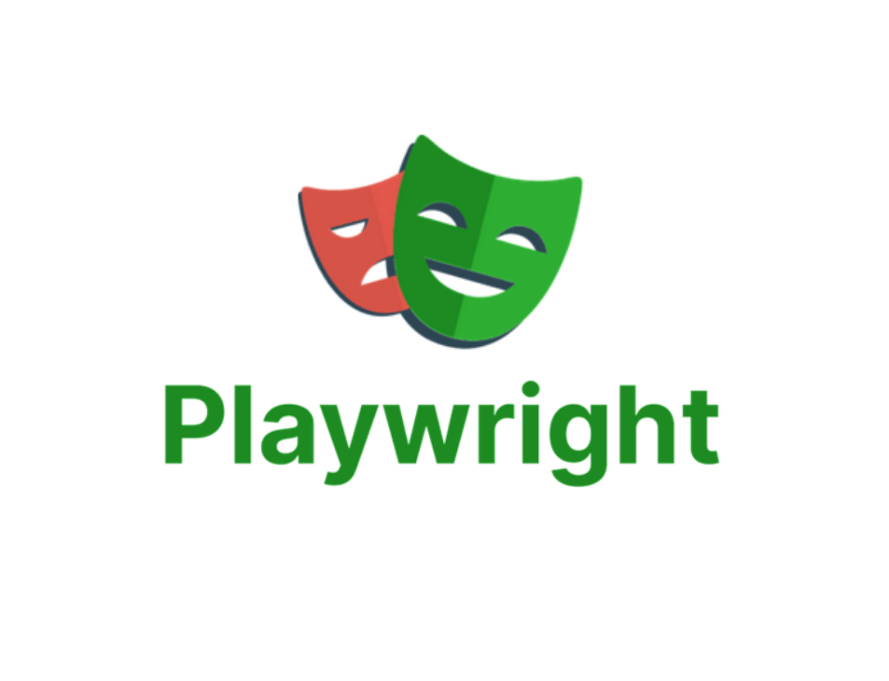



01
K-Digital Training
프로젝트 개요 – 기술 스택(tech stack)
이미지 OCR:
Upstage
개발 언어:
Python
서버 구축, 데이터 관리:
Vultr,
GitHub
웹 스크래핑: Playwright, BeautifulSoup
챗봇 프레임워크, 디버깅
LangChain,
LangSmith
데이터 정리, 챗봇 구현:
OpenAI
웹페이지 구현:
Streamlit

Slide 8



02
K-Digital Training
프로젝트 수행 절차 및 방법
구분 | 기간 | 활동 | 비고
주제 선정 | 2/10(월) ~ 2/12(수)
크롤링 구현 | 2/13(목) ~ 2/14(금)
데이터 전처리 | 2/17(월) ~ 2/19(수)
챗봇, 웹 페이지 구현 | 2/20(목) ~ 2/24(월)
서비스 구축 | 2/25(화) ~ 2/26(수)
상담 챗봇 구현 | 2/27(목) ~ 3/4(화)
보고서 정리 | 3/5(수) ~ 3/7(금)
총 개발기간 | (4주)
프로젝트 기획 및 주제 선정
간단한 RAG기반 챗봇 구현 (학습용)
쿠팡 크롤링 코드 구현 (이미지, 가격, 이름 등)
이미지 OCR 후 데이터 정리 (easyocr, naver clova, upstage)
RAG기반 자동응답 챗봇 구현
웹 페이지 구현
도메인 구매, 서버 구축
상담 챗봇 구현
보고서 작성, 블로그 정리

Slide 9

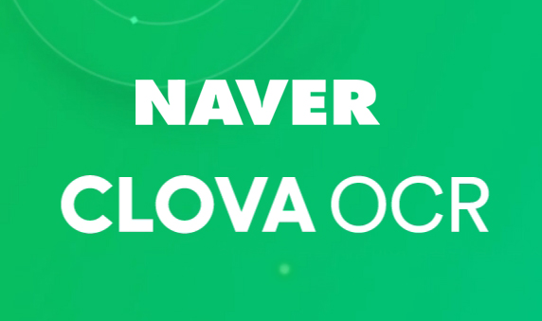
02
K-Digital Training
프로젝트 수행 절차 및 방법
이미지 OCR 도구 비교
1. Easy OCR
장점:
무료
한국어 지원
사용하기 쉬움
단점:
한국어 인식 성능 부족
표 데이터 단순 텍스트만 추출
2. 네이버 Clova OCR
장점:
한국어 인식 성능 최강
표 이미지도 인식
유료지만 저렴한 가격
단점:
API 키를 사용할 때랑 네이버 자체 플랫폼을 사용할 때랑 다른 결과가 나옴
3. UpStage OCR
장점:
- 한국어 인식 성능 좋음
- 복잡한 레이아웃도 html로 변환
- 사용하기 쉬움
단점:
- 유료
Notes:
OCR 풀네임 한번 적기, 상담 챗봇 좀 구체적으로 짜기, 8p - RAG 설명 추가, 9p - 표 추출 볼드체로 강조, 비교 결과를 보여줄때는 표 형식을 사용하는게 좋음, 발표가 너무 길어지지 않게 흐름을 구성하는게 필요할 듯 함, 페이지 표시

Slide 10
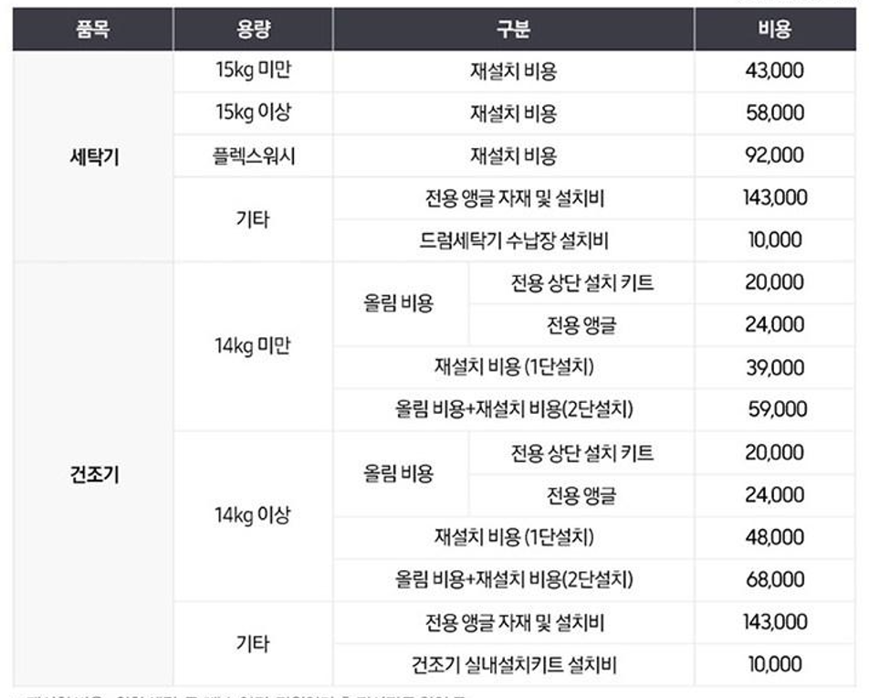
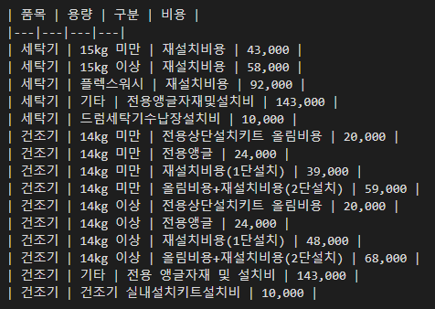
02
K-Digital Training
프로젝트 수행 절차 및 방법
표 이미지 OCR
OCR된 데이터 html로 반환
추가 로직으로 html 데이터를 OpenAI가 인식하기 쉬운 마크다운 방식으로 변환
표 이미지
결과

Slide 11
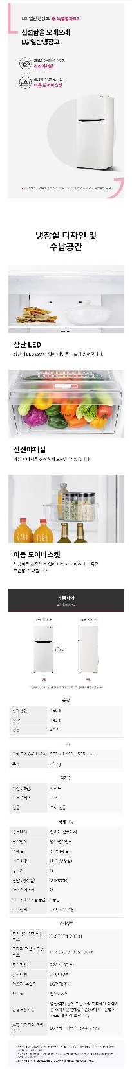
02
K-Digital Training
프로젝트 수행 절차 및 방법
이미지 OCR 후 데이터 정리
기존 방법:
이미지 OCR -> OCR된 데이터를 여러문단으로 쪼갬(+오버랩) -> 임베딩 -> 벡터 db에 저장
- 큰 이미지의 경우 OCR 성능이 떨어짐
신규 방법:
이미지 전처리(흑백, 선명도) ->이미지 자체를 쪼갬(+오버랩) -> 이미지 OCR -> 임베딩 -> 벡터 db에 저장
- 이미지가 작아져 성능 개선
- 다만 OCR 가격 상승

Slide 12
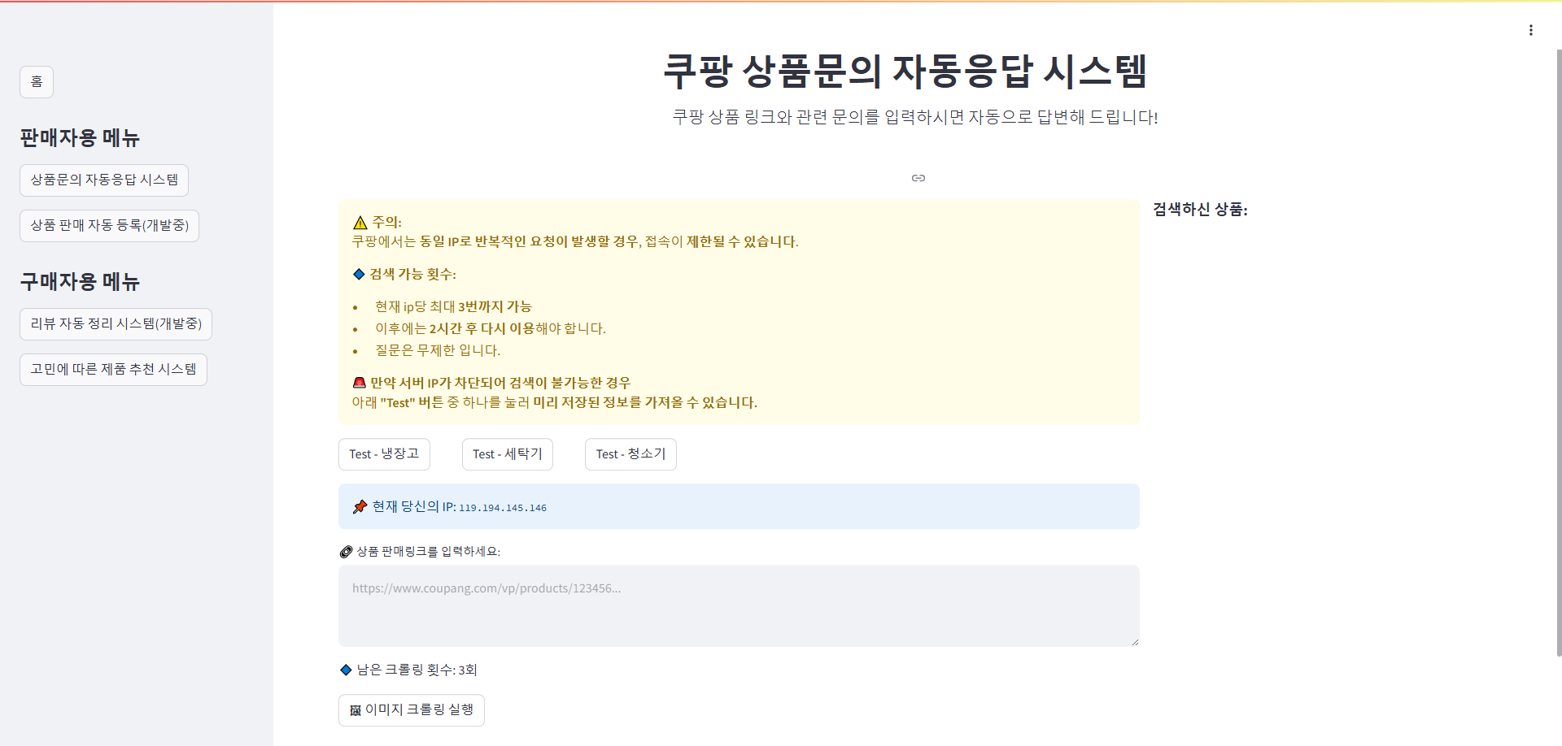
03
K-Digital Training
프로젝트 수행 경과 – 자동응답 챗봇
웹페이지: https://쿠팡qa.store/
테스트 데이터 불러오기
(쿠팡이 서버ip를 차단하여 링크를 불러올 수 없는 경우)
사용자의 ip 표시
쿠팡 링크 입력칸
사용자 ip의 남은 검색 횟수 (3회 제한, 두시간 간격)

Slide 13
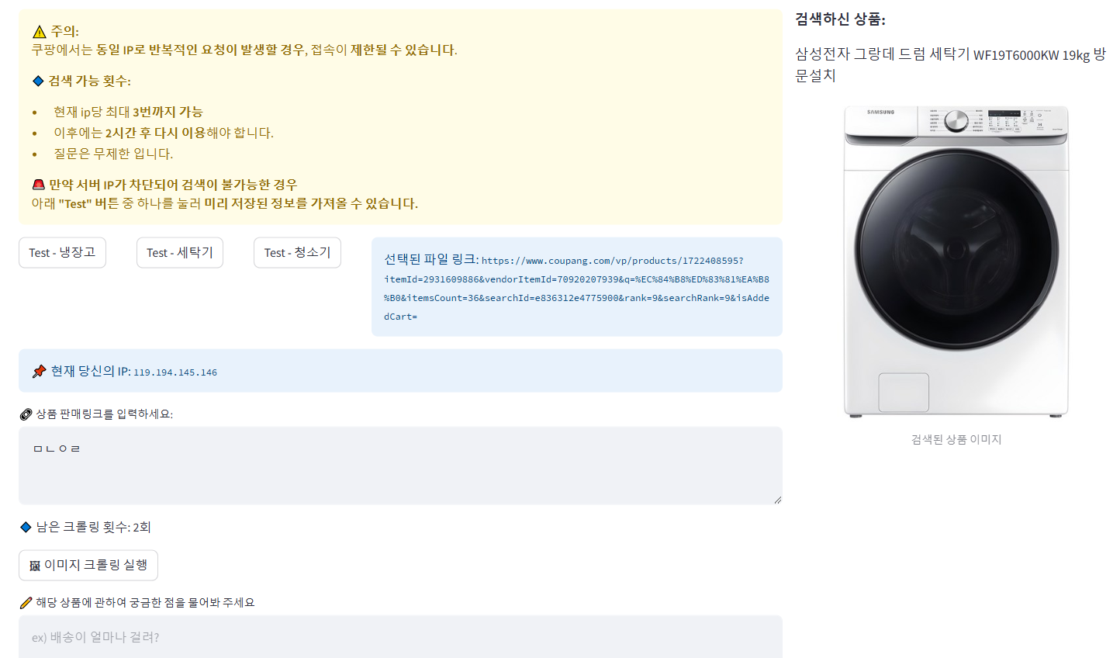
03
K-Digital Training
프로젝트 수행 경과 – 자동응답 챗봇
웹페이지: https://쿠팡qa.store/
테스트 데이터를 선택했을 경우 판매 링크 표시
검색한 제품의 판매명과 대표 사진
검색 횟수 차감
상품문의 입력칸

Slide 14
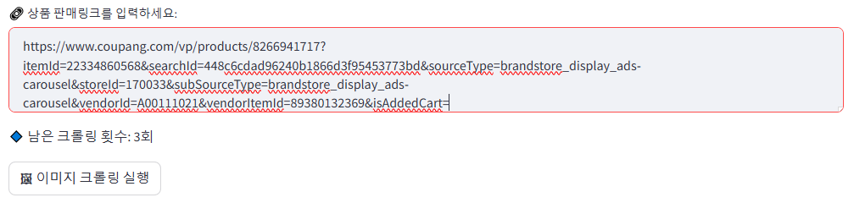
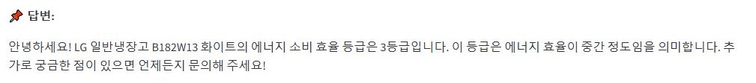

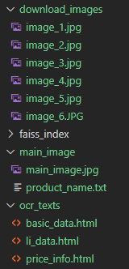
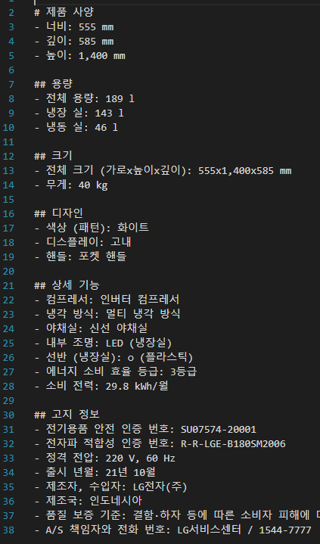


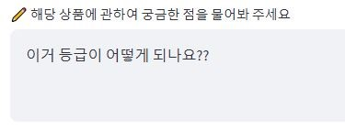

03
K-Digital Training
프로젝트 수행 경과 – 자동응답 챗봇
7. 답변
1. 사용자가 쿠팡 링크 입력
Pipeline
6. RAG기반 챗봇 활성화
4. 데이터를 임베딩 후
벡터DB에 보내기
5. 사용자가 질문
2. 이미지, 대표 사진, 가격 등 크롤링
3. 이미지 ocr, html 데이터를
텍스트로 정리

Slide 15
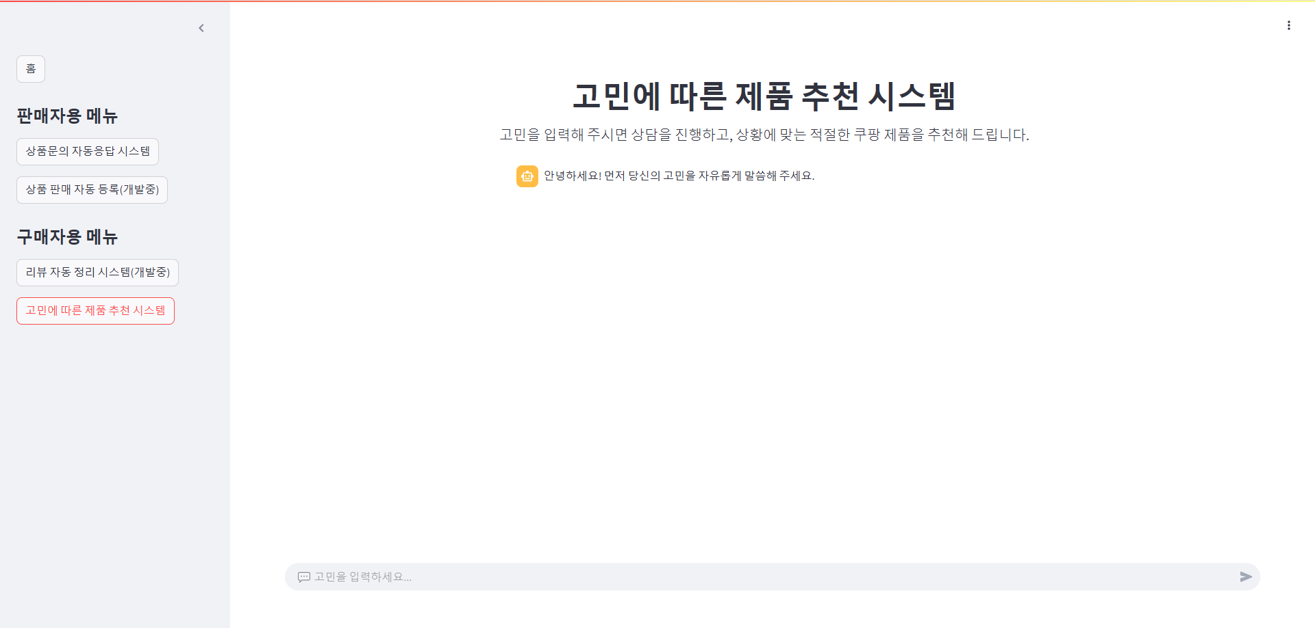
04
K-Digital Training
프로젝트 수행 경과 – 고민상담 챗봇
웹페이지: https://쿠팡qa.store/
사용자 고민 입력 → AI 상담 → 데이터 수집 → 정보 충족 → 제품 추천 & 쿠팡 링크 제공 → 지속해서 상담 가능
Notes:
사용자가 고민을 입력하면 고민 상담을 해주며 충분한 데이터를 수집한다. 어느정도 정보가 모이면 챗봇은 그 상황을 해결해줄 제품을 추천하고 쿠팡 링크를 보여준다.

Slide 16
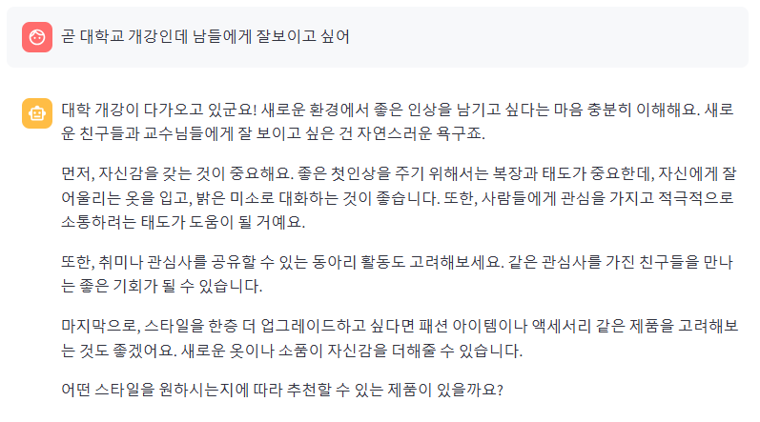
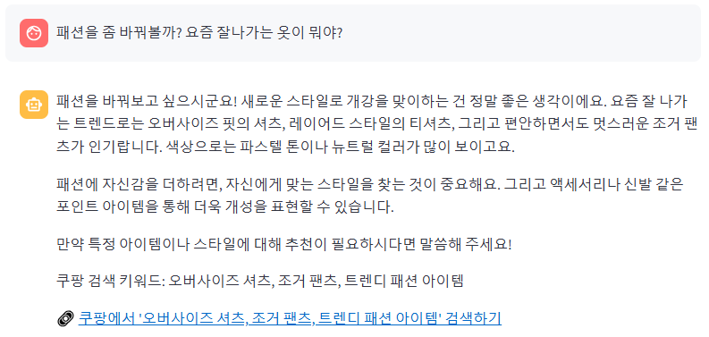
04
K-Digital Training
프로젝트 수행 경과 – 고민상담 챗봇
웹페이지: https://쿠팡qa.store/
데이터가 충분하지 않으면
제품 추천 없이 상담을 이어나간다
제품을 추천할만한 질문이 나오면
쿠팡 링크와 함께 제품을 추천한다.

Slide 17

04
K-Digital Training
프로젝트 수행 경과
* 결과 제시 ⑤ 시연 동영상
훈련생 발표 영상이 아닌 세부 기능 소개, 화면 구동 및 기능 동작 여부 시연영상으로 제작한다.
* 용량제한: 팀별 5-10분 내(100MB 이하), 기능별 소개 음성 포함, 별도 파일형태로 제출 가능

Slide 18



05
K-Digital Training
자체 평가 의견
모델의 한계, 개선 요소
1.
2.
3.
4.
5.
사용자가 곂칠 경우(동시에 다른 곳에서 사용할 경우) 사용자마다 별도로 환경을 분리해서 사용하지 않고 통합 환경에서 데이터를 관리하기에 꼬일 가능성이 있다.
-> 사용자 개인 ip 폴더를 만들고 그곳에 개별로 저장, 세션이 종료되면 삭제
판매자는 자신의 판매 제품 상세설명 이미지를 ocr할 필요없이 본인만의 제품정보 데이터가 존재할 것이다. 따라서 실제로는 그 데이터를 벡터DB에 넣어 활용하는 것이 훨씬 정확하고 확실한 방법이다.
사용자 ip를 통한 검색 횟수 3회 제한은 사실 큰 의미가 없는것이 다른 여러 ip를 통하여 과도하게 크롤링 할 경우 결국 서버 ip는 차단을 당한다. 개인 사용자의 데이터를 별도로 저장하여 관리하는 것을 학습해보고 싶어 만든 기능이다.
서버ip가 쿠팡에게 차단 당했을 경우 차단을 우회하기 위한 코드가 부족하다. 그러나 방화벽을 뚫어내기 위한 프로젝트는 아니기에 크게 시간을 들이지는 않았다.
쿠팡 파트너스 api가 존재한다. 이걸 활용하면 고민을 통한 제품 추천을 좀더 효율적으로 할 수 있다. 그러나 api를 받기 위해서는 쿠팡의 허가와 쿠팡 파트너스를 통한 최소 15만원의 수익이 생겨야 정식으로 이용할 수 있다.
더많은 기능(리뷰 자동 정리, 상품 판매 자동 등록 등) 미 구현

Slide 19
05
K-Digital Training
자체 평가 의견
Q&A

